Slide 1

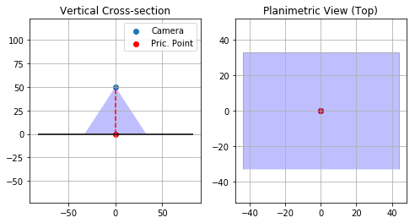
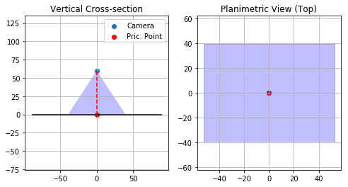
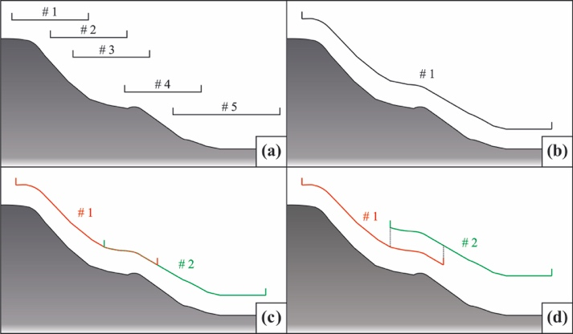
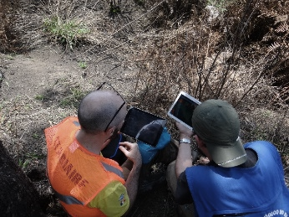
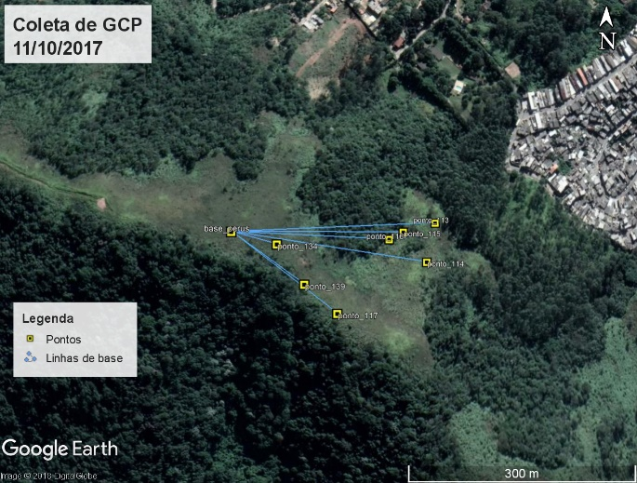
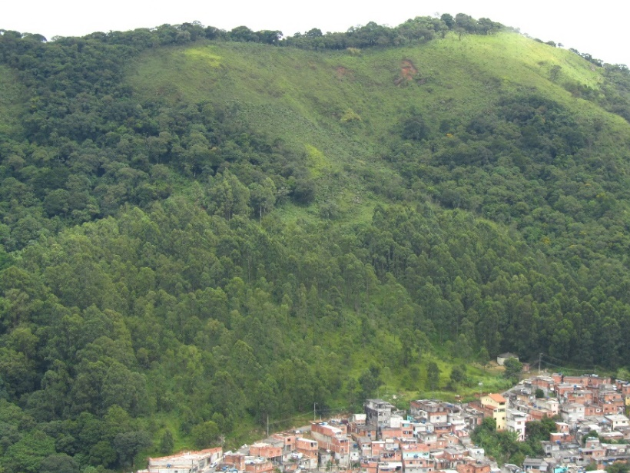
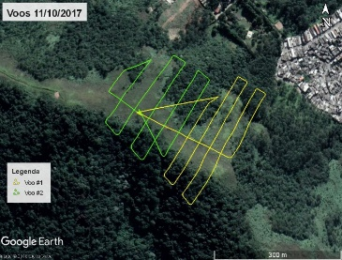
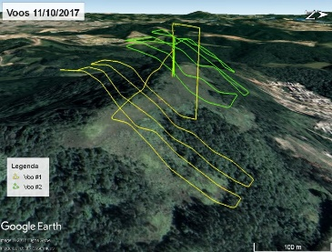






Para voos de VANT, com alturas sobre o solo distintas, não ocorrem diferenças significativas entre o processamento individual de cada voo, juntando-os depois, e o processamento único e conjunto dos voos.
PROCESSAMENTO FOTOGRAMÉTRICO DIGITAL POR STRUCTURE FROM MOTION DE IMAGENS OBTIDAS EM VOOS DE DIFERENTES ALTURAS SOBRE O SOLO.
¹ MSc do Programa de Pós-Graduação em Geociências, Área de Recursos Minerais e Hidrogeologia, Instituto de Geociências, Universidade de São Paulo. Pesquisador do Serviço Geológico do Brasil-CPRM.
LFSantos.geo@usp.br
² Instituto de Energia e Ambiente, Universidade de São Paulo. Coordenador SPAMLab.
Luiz Fernando dos Santos¹, Carlos Henrique Grohmann²
Plataforma aérea – DJI Phantom 4
Alcance | 5000 m
Autonomia | 28 min
Peso | 1,38 kg
Tamanho (diagonal) | 350 mm
Velocidade | 72 km/h
Sistemas GNSS | GPS e GLONASS
Sensor integrado – câmera RGB
Sensor | 1/2,3" CMOS
Resolução | 14,4 MP efetivo
Lente | Field of View 94° - 20mm
 | f/2.8 no infinito
ISO | 100-1600
Obturador Eletrônico | 8 - 1/8000 s
Tamanho da Imagem | 4000 x 3000 pixel
#1 GSD Teórico: 2,19 cm/pix (50m)
INTRODUÇÃO
Processamento das imagens obtidas por VANT é parte principal do fluxo fotogramétrico SfM. As configurações de voo podem refletir diretamente na forma de processar os dados e também em sua qualidade e resolução.
Em áreas com grandes diferenças altimétricas, comuns em áreas suscetíveis a processos de movimentos de massa, diferentes abordagens de sobrevoo podem ser realizadas, dependentes da plataforma aérea, planejamento de voo e condições locais.
Objetivo: analisar o processamento de imagens obtidas em uma destas configurações de sobrevoo, comparando processamento individual dos voos denominados #1 e #2, alinhados e vinculados, com processamento único dos voos #1 e #2.
MATERIAIS E MÉTODOS
DJI Phantom 4, Receptor GNSS;
DronesMadeEasy MapPilot, Agisoft PhotoScan Professional;
Duas aquisições justapostas de imagens aéreas com alturas sobre o solo distintas;
Processamento SfM para reconstrução das nuvens de pontos esparsas e comparação.
RESULTADOS
CONCLUSÕES
Não ocorrem diferenças significativas entre o processamento individual para os diferentes voos, com posterior alinhamento e merge, e processamento único dos voos.
A etapa de alinhamento e junção entre os voos no software é propensa a embutir erros na nuvem de pontos final.
Para aquisições distintas a diferentes alturas constantes de voo sobre o solo, com recobrimento, os resultados sugerem que o processamento dos voos seja único, em conjunto, otimizando a etapa e minimizando eventuais erros e ruídos.
Propriedades | Voo #1 individual | Voo #2 individual | Voo #3 #1 + #2 (merge) | Voo #4 #1 + #2 (único)
Altura sobre o solo média (m) | 60,6 | 88,5 | 71,9 | 71,4
GSD médio (cm/pix) | 2,67 | 3,77 | 3,12 | 3,07
Fotos alinhadas/ total | 88 / 95 | 60 / 60 | 148 / 155 | 148 / 155
Pontos válidos/ total | 83.374 / 87.288 | 85.792 / 89.742 | 169.166 / 177.030 | 173.435 / 181.727
Projeções | 191.266 | 201.914 | 393.180 | 404.657
Erro reprojeção RMS (pix) | 0,32 | 0,53 | 0,44 | 0,46
Erro reprojeção Máx. (pix) | 7,38 | 16,58 | 16,58 | 17,10
Localização das Fotografias (GNSS de navegação embarcado)
Erro total (m) | 1,26 | 2,30 | 1,77 | 1,85
Erro X (m) | 0,56 | 1,01 | 0,75 | 0,80
Erro Y (m) | 1,01 | 1,70 | 1,33 | 1,37
Erro Z (m) | 0,52 | 0,95 | 0,90 | 0,95
Ponto de Checagem GCP-116 (GNSS de precisão)
Erro (m) / (pix) | - | - | 0,04 / 0,07 | 0,03 / 0,07
#2 GSD Teórico: 2,67 cm/pix (60m)
GCP | Easting (m) | Norting (m) | Elevação (m) | Precisão H (m) | Precisão V (m) | RMS
113 | 316689,126 | 7405083,739 | 918,390 | 0,004 | 0,006 | 0,007
114 | 316675,449 | 7405032,799 | 939,968 | 0,004 | 0,005 | 0,006
115 | 316644,657 | 7405070,101 | 930,179 | 0,004 | 0,005 | 0,006
116 | 316625,532 | 7405060,235 | 937,857 | 0,004 | 0,006 | 0,008
117 | 316560,674 | 7404971,095 | 1017,140 | 0,003 | 0,008 | 0,005
139 | 316520,902 | 7405004,202 | 1016,312 | 0,004 | 0,008 | 0,008
134 | 316487,454 | 7405050,101 | 1021,989 | 0,003 | 0,006 | 0,007
Agradecimentos: à FAPESP (proc. #2016/06628-0) pelo apoio financeiro, à Defesa Civil de São Paulo e de Perus pelo suporte em campo, ao SGB-CPRM pelo apoio a L.F.S. e ao pessoal do SPAMLab pelas discussões e suporte em campo. C.H.G. é bolsista de Produtividade CNPq (304413/2018-6).
Fotografe para acessar artigo e pôster.
Universidade de São Paulo
Campus São Paulo
Instituto de Geociências USP

